Slide 1
ASSOCIATION ENTRE LES TAUX CIRCULANTS DE MATRIX-GLA PROTEIN ET RIGIDITE ARTERIELLE EN TRANPLANTATION RENALE
Miriana DINIC¹, Nicolas MAILLARD¹, Pierre DELANAYE², Jean-Marie KRZESINSKI², Annie SAINT-REMY², Etienne CAVALIER³, Christophe MARIAT¹
Service de néphrologie, dialyse et transplantation rénale, CHU Nord Saint Etienne, France
Service de néphrologie, dialyse et transplantation rénale, université de Liège, CHU Sart Tilman, Liège, Belgique
Service de chimie clinique, université de Liège, CHU Sart Tilman, Liège, Belgique

Slide 2
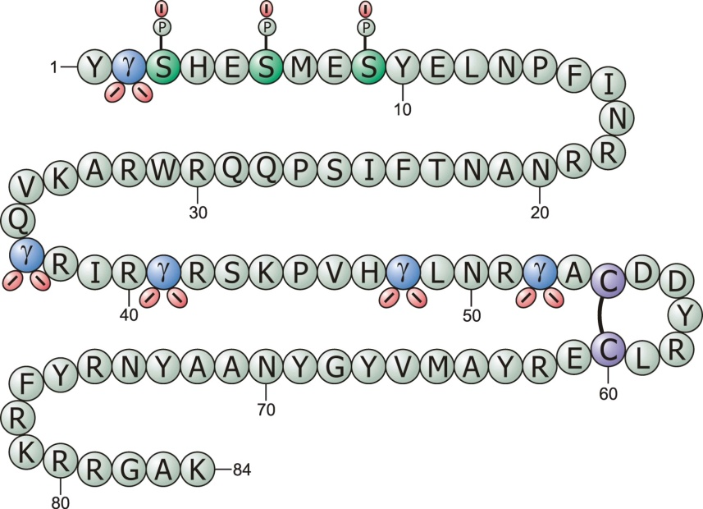
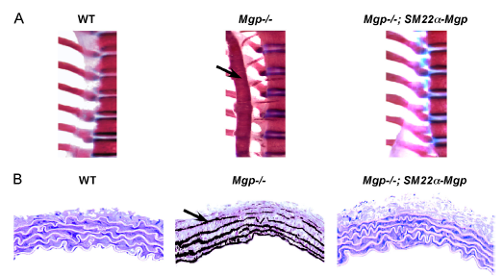
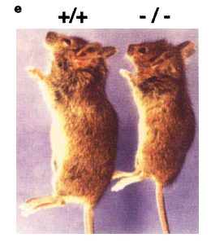
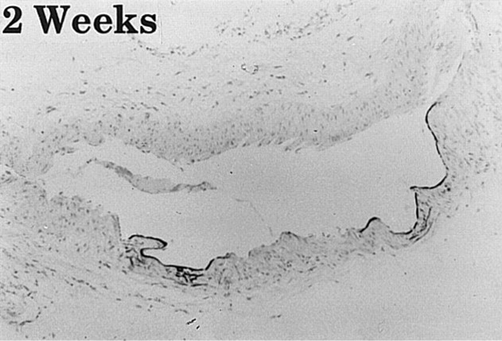
Matrix Gla protéine (MGP)
11 kD, 84 aa
Secrétée par les chondrocytes et les cellules musculaires lisses des vaisseaux (VSMC)
Puissant inhibiteur des calcifications au niveau local
MGP active nécessite 2 modifications post-transcriptionnelles
Carboxylation ➔dépendante de la vitamine K
phosphorylation
MGP knockout mice
Calcifications sévères des vaisseaux et des cartilages
Mort dans les deux mois d’une rupture de l’aorte
Luo PB, Nature 1997, p78
Notes:
Protéine principalement sécrétée par les chondrocytes et cellules musculaires lisses des parois vasculaires
Son rôle est d’inhiber localement le développement des calcifications vasculaires en inhibant directement la précipitation de calcium et le processus de cristallisation
Souris où le gène codant pour MGP a été invalidé: ces souris développent des calcifications artérielles anormalement importantes et précoces au niveau de la média. Ces calcifications aboutissenet à un décès précoces de l’animal dans les 2 mois, le plus souvent suite à une rupture de l’aorte.

Slide 3
Notes:
Étude observationnelle longitudinale unicentrique
N=518
Patients in the highest quartile of dp-ucMGP ere at considerably higher mortality risk compared with patients in the lowest quartile. After adjustments for potential confounders inclunding kidney function and exclusion of patients treated with citamine K antagonist, this association remained significant.
Patients in the highest quartile also were at higher risk of developping transplant failure bit this association was lost after adjustment for baseline kidney function.

Slide 4
Absence d’étude évaluant l’association MGP-rigidité artérielle et calcifications vasculaires
Notes:
Étude observationnelle longitudinale unicentrique
N=518
En analyse univariée, association entre MGP et perte du greffon mais perte après ajustement sur la fonction rénale (DFGe selon CKD-EPI)
Idem en multivarié et idem si patients sous AVK exclus
(aussi association avec perte du greffon mais perte si eGFR dans le modèle)

Slide 5
Objectifs de l’étude
Étude observationnelle transversale
Évaluant l’association entre
les taux circulants de MGP sous sa forme inactive: dp-ucMGP
Calcifications vasculaires: score de Kauppila

Slide 6
Objectifs de l’étude
Étude observationnelle transversale
Évaluation entre
les taux circulants de MGP sous sa forme inactive: dp-ucMGP (InaKtif, IDS, Bolton, UK)
Calcifications vasculaires: score de Kauppila
Rigidité artérielle: VOP estimée par tonométrie d’applanation (SphygmoCor®) et méthode oscillométrique (Arteriograph®)

Slide 7
Objectifs de l’étude
Étude observationnelle transversale
Évaluation entre
les taux circulants de MGP sous sa forme inactive: dp-ucMGP (InaKtif, IDS, Bolton, UK)
Calcifications vasculaires: score de Kauppila
Rigidité artérielle: VOP estimée par tonométrie d’applanation (SphygmoCor®) et méthode oscillométrique (Arteriograph®)
Patients transplantés rénaux prévalents
Saint Etienne
Liège

Slide 8
Résultats: caractéristiques des patients
Nombre de patients | 128
Age (moyenne±DS), années | 55.4±13.5
Homme (%) | 62
Ancienneté Tx (moyenne±DS), années | 7.9±7.1
Ancienneté HD (moyenne±DS), années | 2.6±2.9
BMI (moyenne±DS), kg/m² | 25.9±6.7
% patients sous tacrolimus | 85.7
% patients sous anti-HTA | 86.7
% de patients sous AVK | 3.9
Fumeurs actifs (%) | 13.3
Diabète (%) | 22.7
VOP (moyenne±DS) m/s | 8.8±3
PAS (moyenne±DS) mm Hg | 137±40
PAD (moyenne±DS) mm Hg | 82±24
Score de calcification (moyenne±DS) | 4±5.6
DFGe MDRD (moyenne±DS) | 58.8±20.7
dp-ucMGP(moyenne±DS) pmol/l | 896±726

Slide 9
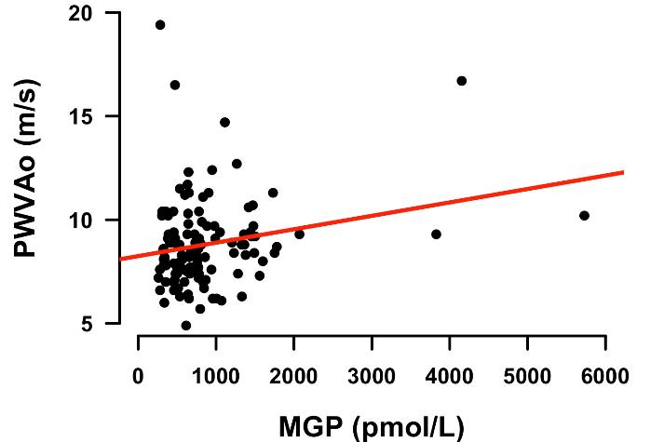
Résultats: analyse univariée
p=0.017
dp-uc

Slide 10
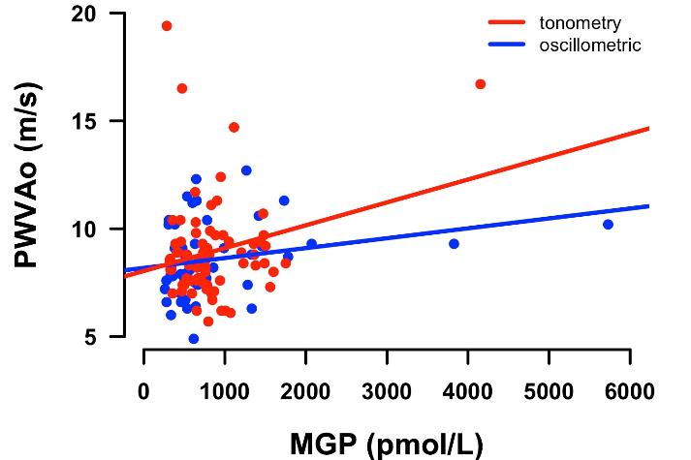
Résultats: analyse de covariance
p= NS
dp-uc

Slide 11
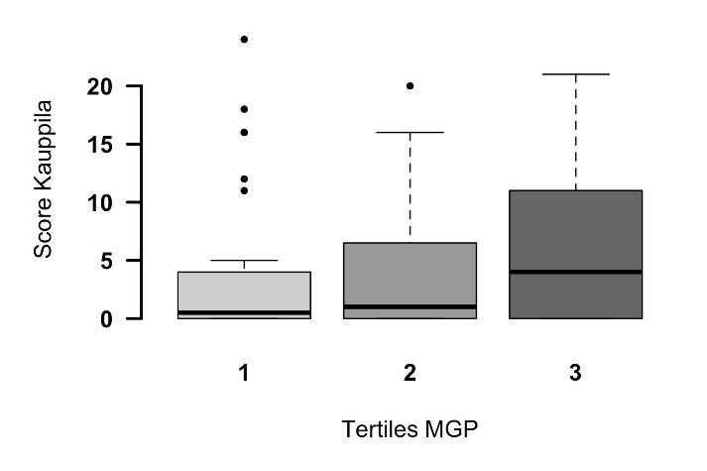
Résultats: analyse univariée
p=0.044
Notes:
test de Kruskall Wallis

Slide 12
résultats: analyses multivariées
Déterminants de la VOP:
 | Estimate | p
dp-ucMGP | 0.0006 | 0.05
Diabète | 1.14 | <0.001
Age | 0.05 | <0.001
DFGe (MDRD) | 0.02 | 0.05
Tabac | 0.078 | 0.65

Slide 13
résultats: analyses multivariées
Déterminants du score de calcifications vasculaires:
 | Estimate | p
dp-ucMGP (3ème tertile) | 1.71 | 0.1
Diabète | 0.76 | 0.35
Age | 0.17 | <0.001
DFGe (MDRD) | 0.03 | 0.125
Tabac | 0.78 | 0.07

Slide 14
Discussion
Association en analyses uni- et multivariées entre rigidité artérielle et dp-ucMGP
Notes:
Besides a direct effect on vascular calcification, another possible mechanism explaining the association between plasma dp-ucMGP level and all-cause mortality could be an effect of vitamin K on inflammation. In rats, vitamin K insufficiency enhances the expression of proinflammatory genes and vitamin K supplementation results in anti-inflammatory effects.33 In humans, both vitamin K intake and status have been associated with inflammatory markers,34,35 and vitamin K supplementation may lower C-reactive protein levels in rheumatoid arthritis.3

Slide 15
Discussion
Absence d’association entre calcifications artérielles et dp-ucMGP en analyses multivariées
Manque sensibilité du score de Kauppila
Faible score de calcification dans notre cohorte (Tx versus HD ou MRC)
Mécanisme d’action de la vitamine K sur l’inflammation
Notes:
Besides a direct effect on vascular calcification, another possible mechanism explaining the association between plasma dp-ucMGP level and all-cause mortality could be an effect of vitamin K on inflammation. In rats, vitamin K insufficiency enhances the expression of proinflammatory genes and vitamin K supplementation results in anti-inflammatory effects.33 In humans, both vitamin K intake and status have been associated with inflammatory markers,34,35 and vitamin K supplementation may lower C-reactive protein levels in rheumatoid arthritis.3

Slide 16
Discussion
Notes:
Participants were from the Framingham Offspring Study (1997–2001; n= 1,381; mean age 1⁄4 59 years; 52% women)
Vitamin K status, measured by plasma phylloquinone concentration and phylloquinone intake, was inversely associated with circulating inflammatory markers as a group and with several individual inflammatory biomarkers (p < 0.01)
The observation that high vitamin K status was associated with lower concentrations of inflammatory markers suggests that a possible protective role for vitamin K in inflammation merits further investigation

Slide 17
Conclusion
Association MGP-rigidité artérielle (= population générale)
Absence d’association MGP-calcifications vasculaires (≠populations HD et MRC)
Résultats à confirmer
Plus large cohorte
Étude longitudinale
Intérêt d’études d’intervention évaluant l’effet de la supplémentation en vitamine K
Vitamin K2 Supplementation and Arterial Stiffness in the Renal Transplant Population (The KING Trial)

